Slide 1

DEPARTAMENTO DE CIÊNCIAS DA ENGENHARIA E TECNOLOGIAS
TÍTULO: DESENVOLVIMENTO DE UMA APLICAÇÃO MÓVEL PARA GESTÃO E AGENDAMENTO DE CONSULTAS ODONTOLÓGICAS
“SORRISO DIGITAL”
Autor: António Pio M.Tati
Curso: Engenharia Informática
Orientador: Engº

Slide 2
SUMÁRIO

Slide 3
INTRODUÇÃO
O CONTEXTO ANGOLANO
A medicina dentária passa por profundas transformações impulsionadas pela revolução digital na saúde, que visa assegurar maior precisão, ergonomia e eficiência operacional.
Contudo, uma parcela significativa das clínicas ainda enfrenta o desafio de abandonar fluxos estritamente manuais ou baseados em sistemas fragmentados e isolados.
Em Angola, a adoção de sistemas específicos de gestão para consultórios odontológicos ainda é limitada.
Muitas unidades de saúde recorrem a métodos analógicos, o que dificulta a otimização de processos e a prestação de serviços eficientes num cenário onde a distribuição de recursos é assimétrica.

Slide 4
PROBLEMA DE INVESTIGAÇÃO
"Como uma plataforma digital integrada pode ajudar a melhorar a gestão clínica, administrativa e financeira da clínica odontológica one smille Consultória Dentária?"

Slide 5
OBJECTIVO GERAL
Criar uma plataforma digital completa, designada Sorriso Digital, para automatizar processos clínicos, administrativos e financeiros, melhorando a qualidade do atendimento aos pacientes e a operação da clínica.
OBJETIVOS ESPECÍFICOS
Modelar o sistema utilizando diagramas UML e Entidade-Relacionamento (DER).
Criar módulos de gestão de utilizadores com diferentes níveis de acesso.
Desenvolver a funcionalidade de triagem digital e agendamento de consultas.
Implementar o prontuário eletrónico, registo de evoluções e prescrições.
Criar o controlo financeiro e um sistema interno de comunicação (chat).

Slide 6
JUSTIFICATIVA
O uso de registos em papel e sistemas defasados resulta em perda de documentos, falhas na comunicação, desorganização financeira e lentidão no atendimento.
O Problema Atual
Dificuldade no controlo de
agendamentos.
Desorganização no acompanhamento
do paciente.
Baixa eficiência operacional no dia-a-dia
da clínica.
A Solução Tecnológica
Automatização de processos
administrativos e clínicos.
Redução drástica de erros humanos.
Acesso rápido ao histórico clínico
(Prontuário Eletrónico).
Implementar um sistema digital deixou de ser um luxo para se tornar uma necessidade estratégica.

Slide 7
FUNDAMENTAÇÃO TEÓRICA

Slide 8
METODOLOGIA DE DESENVOLVIMENTO
Coleta de Dados: Pesquisa bibliográfica, análise documental e observação direta dos fluxos de trabalho nas clínicas.

Slide 9
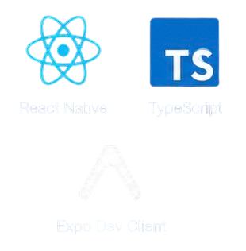
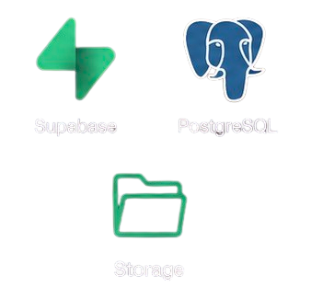
TECNOLOGIAS UTILIZADAS

Slide 10
APRESENTAÇÃO DA APLICAÇÃO
SORRISO DIGITAL

Slide 11
CONCLUSÃO E PERSPECTIVAS FUTURAS
O desenvolvimento do Sorriso Digital demonstrou o poder da transformação digital no setor odontológico. Os objetivos estabelecidos foram plenamente alcançados, comprovando que a substituição de métodos manuais por um ecossistema digital integrado eleva a qualidade assistencial e a governança clínica.
IMPLEMENTAÇÕES FUTURAS
Integração com carteiras digitais e pagamentos eletrónicos.
Notificações automáticas via SMS.
Teleodontologia e consultas online.
Módulo de controlo de stock (farmácia/materiais).
Uso de Inteligência Artificial para apoio ao diagnóstico.
Autenticação por biometria / reconhecimento facial.
Assinatura digital válida para prescrições e documentos.

Slide 12
YIVUTIDI BENI MATONDO
“MUITO OBRIGADO”

